Slide 1
第1章 概述

Slide 2

加群 、实名
学号+姓名
作业提交
http://124.160.107.91:9021/

Slide 3
Content
Java基础知识
异常、IO和多线程
图形用户界面
JavaBean、网络编程、JDBC
1-<number>

Slide 4
Java基础知识
Java介绍
面向对象基本理论
Java基本结构
类和对象
初始化和清除
多态性
1-<number>

Slide 5
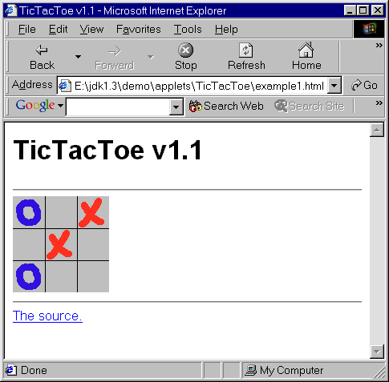
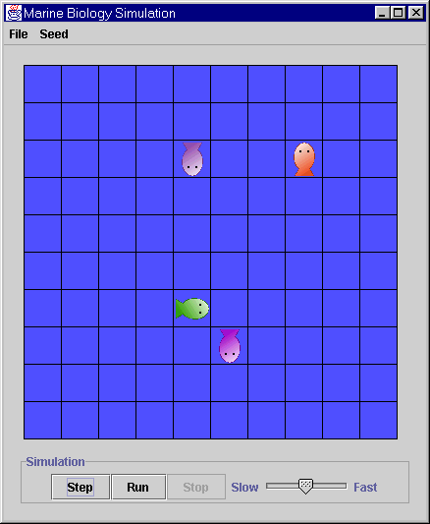
图形用户界面
Applet
GUI Application
Event Model
1-<number>

Slide 6
教材和辅助教材
《Java实用教程》，清华大学出版社
《Java2核心技术》，机械工业出版社
《Thinking In Java》，Bruce Eckel，机械工业出版社，2002年1月版
http://java.sun.com
1-<number>

Slide 7
程序设计语言
机器语言
汇编语言
高级语言
  编译型
    如PASCAL、C、C++
  解释型
    如BASIC、Perl
  Shell

Slide 8
程序设计语言发展
C
C++
C#
Assembly languages
LISP
Scheme
Java
Logo
1940 1950 1960 1970 1980 1990 2000
Fortran
Pascal
Machine
code
Basic
Smalltalk Smalltalk-80
1-<number>

Slide 9
Java概述
Java是一种有生产力的面向对象编程语言
Java是UNIX世界的产物，具有UNIX的思想
和网络关系不大，不是只用来做网页的

Slide 10
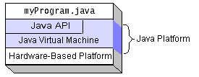
Java Platform2
J2SE：Standard Edition
J2EE：Enterprise Edtion
J2ME：Mirco Edition
1-<number>

Slide 11

Beginning
编辑
  .java
  开发工具：EditPlus、UltraEdit、Notepad
  Eclipse、NetBeans、Jbuilder
编译
  .class
运行

Slide 12
Java’s Compiler + Interpreter
Editor
Compiler





😐
Hello.java
Hello.class

Interpreter
Interpreter


Hello,
World!

Slide 13
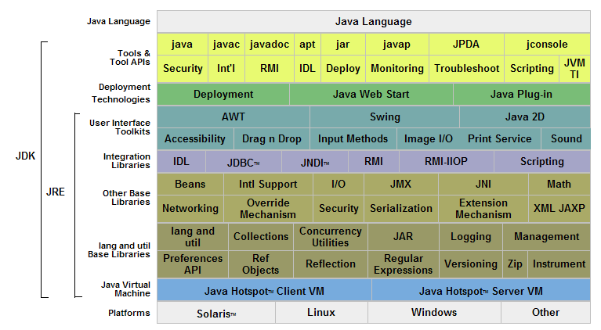
Java2 Platform Standard Edition

Slide 14
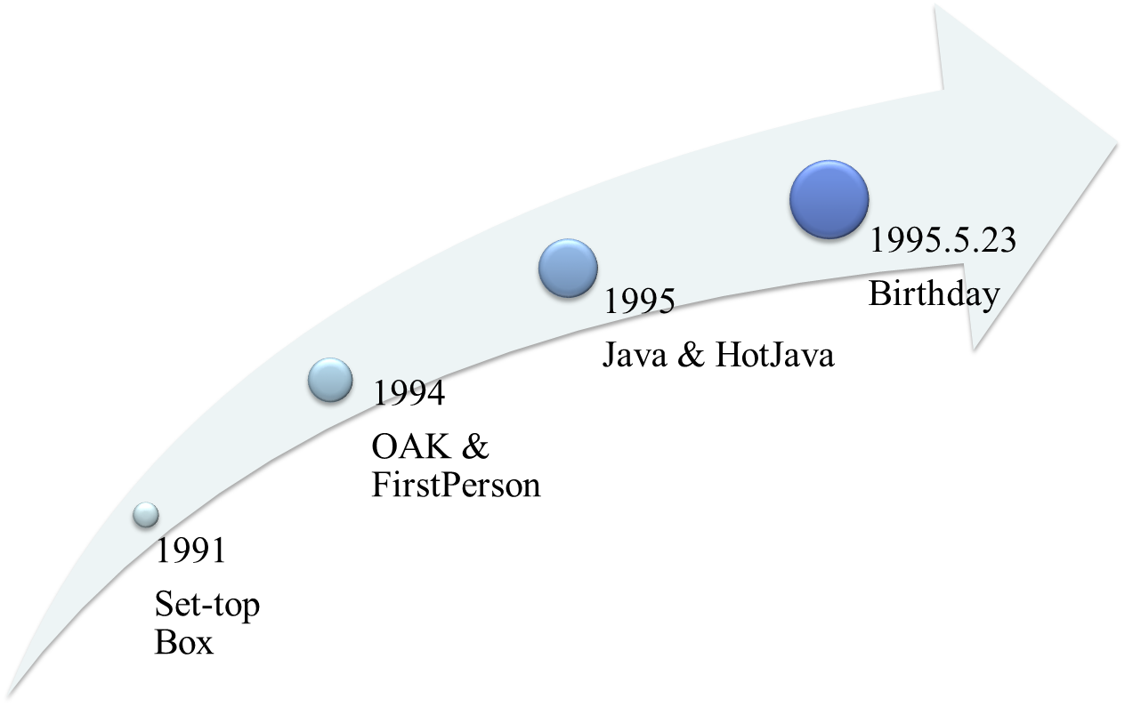
History
Jame Gosling

